Slide 1
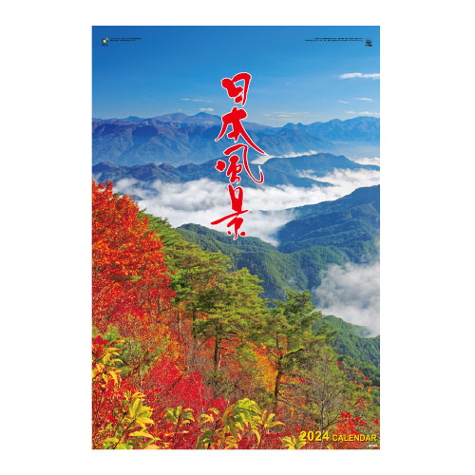
【提案書】
フィルム 日本風景
特徴
四季折々、表情豊かな日本の自然を見事に捉えた、画面いっぱいに広がる、最高級の日本風景。フィルム印刷特有の美しい写真でより魅力が増す豪華なフィルムカレンダーです。※掲載している価格は、100冊の場合の1冊単価になります。価格については、お見積り依頼後に担当スタッフから別途ご案内いたします。
納期
納期スペース
仕様
素材：コート紙103kg・ケント紙90kg
サイズ：46/2切・7枚（W500×H750mm）
重量：50冊（22kg）
備考：表紙名入れ無し（印刷寸法：W360×H75mm以内）
お見積
お見積りスペース

